Slide 1
CAP理论
董文婷

Slide 2
基本概念
CAP theorem， 又称作布鲁尔定理
一致性（Consistency）
所有节点存储同一份最新数据副本
可用性（Availability）
对数据更新具备高可用性
容忍网络分区（Partition tolerance）
系统被划分为多个子系统，但如同同一个系统，子系统间网络中断，不会导致系统失效
Notes:
http://ksat.me/a-plain-english-introduction-to-cap-theorem/

Slide 3

电话服务
客户：你好，我想存储我妻子的生日？
你：多少号。
客户：6月2号
（在该客户的页面记下他妻子生日）
你：当你需要时随时可以来问。
客户：谢谢！
你：不用谢，该次服务收费1元。

Slide 4


分布式系统
业务太忙令你崩溃，于是让妻子帮忙
1、建立分机，共享同一号码
2、谁有空谁服务

Slide 5

一致性问题
分布式系统导致数据不一致问题：
客户接线到你这，你将内容记录下来后，
下次客户接线到你妻子那，她并没有该记录
解决方法：
任何一方接到客户更新请求时，结束对话前，通知另一方更新相同内容；
接到客户查询请求时，不需要通知对方。

Slide 6
可用性问题
解决一致性问题导致的可用性问题：
如果接到客户更新请求，需要通知另一方，另一方不在（not available）则无法完成更新。
最终解决方法：
任何一方接到客户更新请求时，结束对话前，检查另一方是否可用，如果可用，则双方更新相同内容；
如果另一方不可用，则发送给另一方更新留言；
当另一方可用时，首先检查并更新所有留言，再提供服务

Slide 7

容忍网络分区
如果你妻子跟你闹别扭，而拒绝更新怎么办？
你是暂停服务，直到跟妻子和好。还是有其他办法？

Slide 8
结论
一致性：无论多少次多快访问，系统提供的都是最新更新的数据。
可用性：即使任意节点宕掉，系统仍能正常提供服务。
容忍网络分区：即使节点间通信中断，系统仍能正常提供服务。
对于一个分布式计算系统，只能满足其中两项，不可能同时满足全部三点

Slide 9
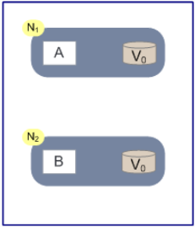
证明
网络中的两个节点N1，N2，他们共享同一数据V，其值为V0
N1上有一个算法A，我们可以认为A是安全，无bug，可预测和可靠的。N2上有一个类似的算法B。A写入V的新值而B读取V的值。

Slide 10
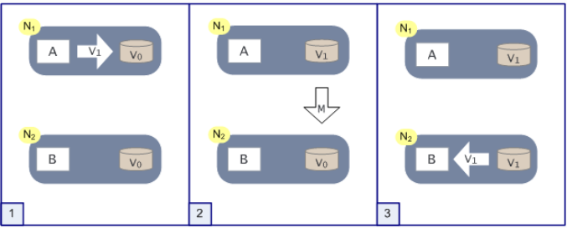
证明
正常情况过程是：
A写入新的v0值，新值称作v1。
N1发送信息给N2，更新v0的值。
B读取的V值将会是正确的v1。

Slide 11
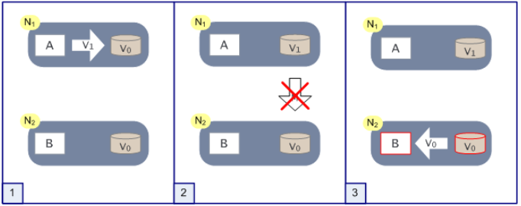
证明
如果网络断开（意味着从N1无法发送信息到N2）那么在第3步的时候，N2就会包含一个不一致的V值。

Slide 12
证明
假设两个节点集{N1, N2}，由于网络分片导致N1和N2之间所有的通讯都断开了，如果在N1中写，在N2中读刚写的数据， N2中返回的值不可能N1中的写值。由于A的要求，N2一定要返回这次读请求，由于P的存在，导致C一定是不可满足的。
将其扩展到几百个事务中，会成为一个大问题。如果M是一个异步消息，那么N1无法知道N2是否收到了消息。即使M是保证能发送的，N1也无法知道是否消息由于分区事件的发生而延迟，或N2上的其他故障而延迟。

Slide 13
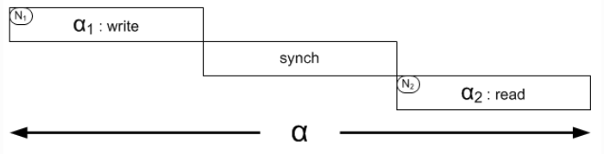
证明
即使将M作为同步消息也不能解决问题，因为那将会使得N1上A的写操作和N1到N2的更新事件成为一个原子操作，而这将导致同样的等待问题。
需要等待a1进行write，然后同步到a2，然后a2再进行write，只有整个事务完成以后，a2才能够进行read。使得整个系统的可用性下降，a2一直阻塞在那里等待a1同步到a2。
如果对一致性要求不高的话，a2可以不等待a1数据对于a2的写同步，直接读取，虽然此时的读写不具有一致性，但是在后面可以通过异步的方式使得a1和a2的数据最终一致，达到最终一致性。

Slide 14
解决方法
放弃 Tolerance of network Partition。如果你想避免分区问题发生，你就必须要阻止其发生。一种做法是将所有的东西（与事务相关的）都放到一台机器或者一个机架上。这样还是有可能部分失败，但你不太可能碰到由分区问题带来的负面效果。当然，这个选择会严重影响系统的扩展。
放弃 Availability。相对于放弃 Tolerance of network Partition 来说，其反面就是放弃 Availability。一旦遇到分区事件，受影响的服务需要等待数据一致，因此在等待期间就无法对外提供服务。在多个节点上控制这一点会相当复杂，而且恢复的节点需要处理逻辑，以便平滑地返回服务状态。
放弃 Consistency。放弃一致性，你的系统可能返回不太精确的数据，但系统将会变得“最终一致”，即使是网络发生分区的时候也是如此。
三选二”的公式有误导性
通过显式处理分区情形，系统设计师可以做到优化数据一致性和可用性，进而取得三者之间的平衡。

Slide 15
参考资料
维基百科
http://zh.wikipedia.org/wiki/CAP%E5%AE%9A%E7%90%86
CAP理论简单入门
http://ksat.me/a-plain-english-introduction-to-cap-theorem/
CAP理论笔记
http://blog.javachen.com/2014/05/30/note-about-brewers-cap-theorem/

